Slide 1
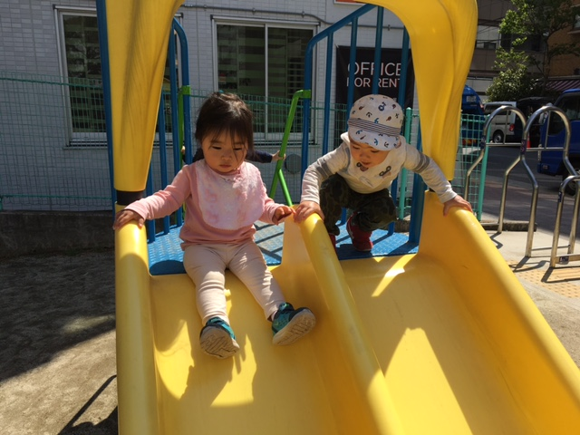
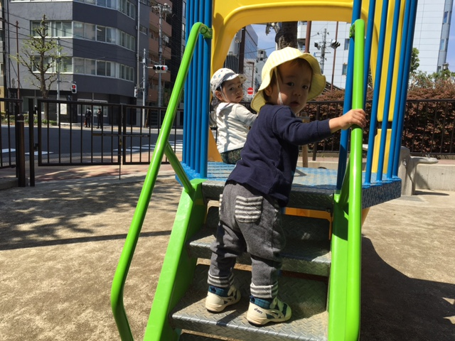
今日のようす
美倉橋児童遊園へお散歩にいきました。

Slide 2
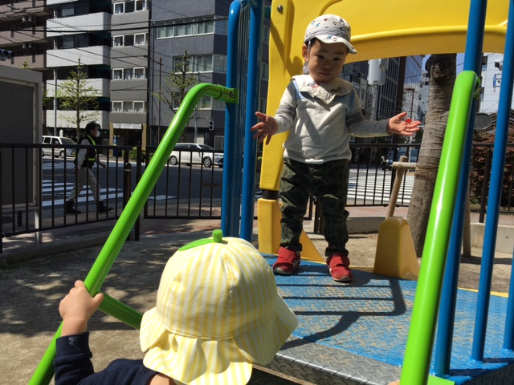
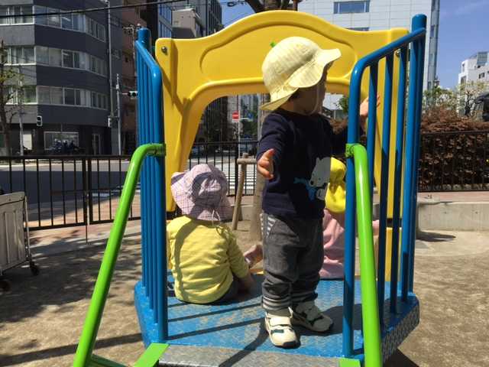

Slide 3
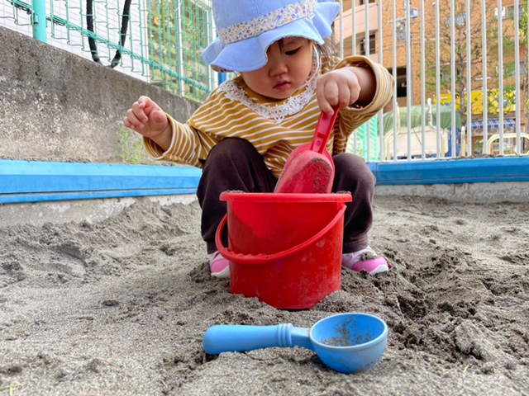
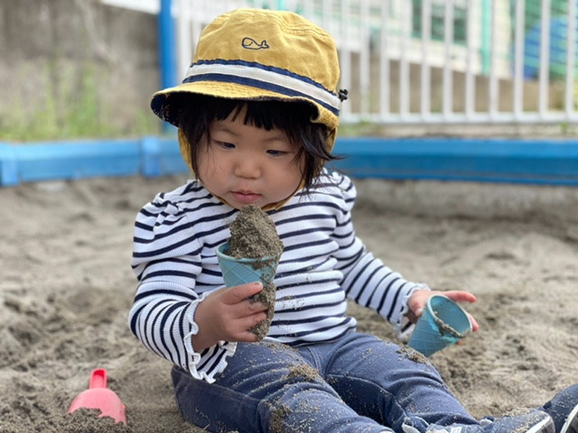

Slide 4
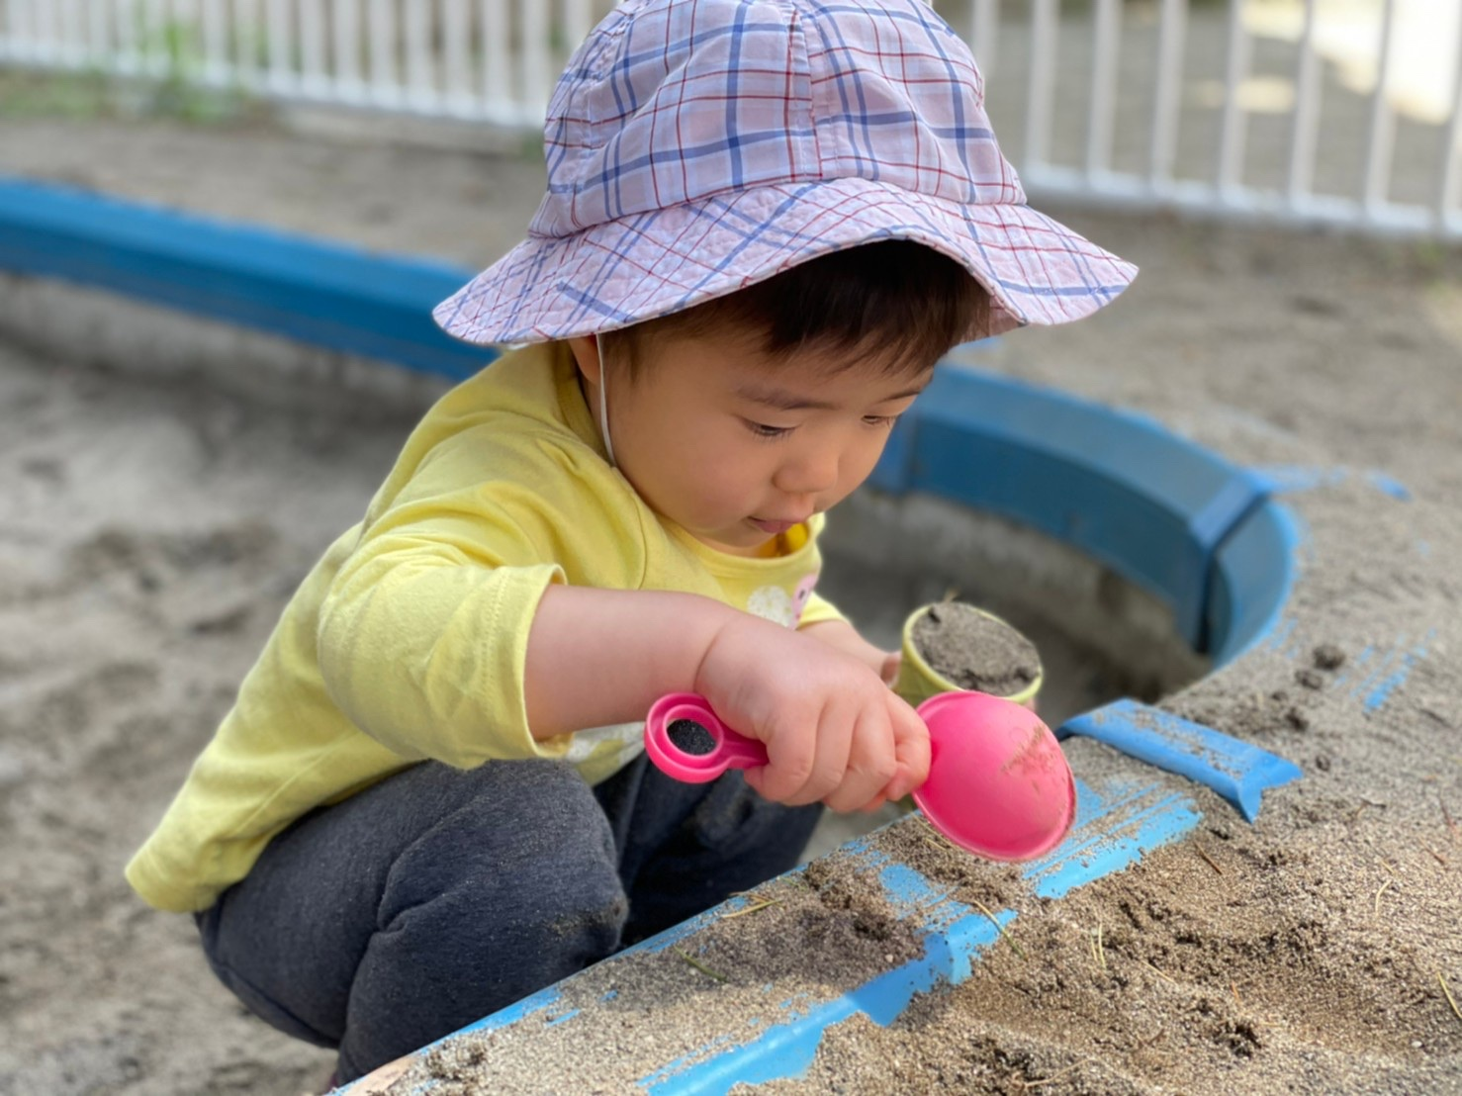
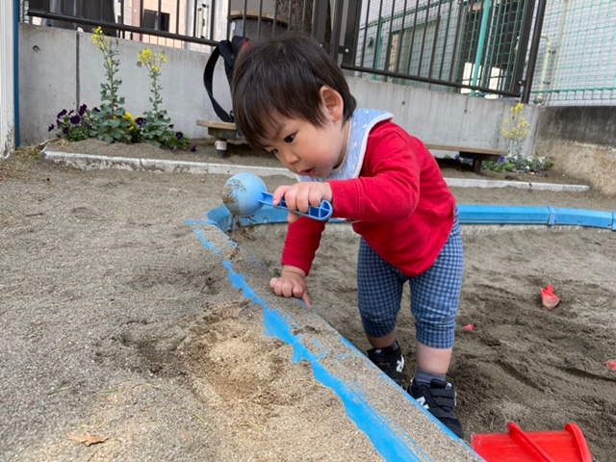

Slide 5
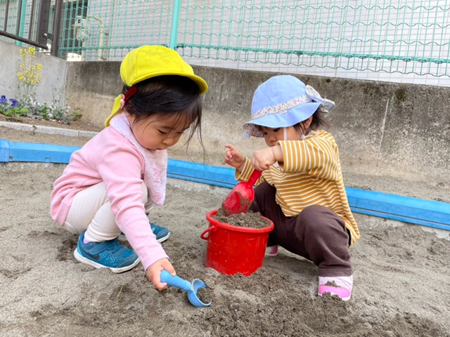

Slide 6
・保育者や友だちとの関わりの中で、自分の気持ちを表現したり、相手の気持ちに目を向けたりしながら、関わりを深めていく。
ぐんぐん組年間目標
・「自分で」「やってみたい」気持ちを大切にしてもらいながら、身のまわりの様々なことに意欲的に挑戦していく。

